Slide 1
Муниципальное общеобразовательное учреждение – гимназия № 1
Решение планиметрических задач методом площадей
Урок геометрии в 11 классе
Автор: Дацко Елена Владимировна
учитель математики
г. Клин, Московская область, 2014 год

Slide 2
Цель урока: повторение и обобщение знаний о методе площадей в решении задач.
Задачи урока:
Развить познавательные умения
Обобщить и систематизировать знания о методе площадей
Отработать умения применять формулы при решении задач
Развить положительное отношение к знаниям
Тип урока: урок повторения.

Slide 3
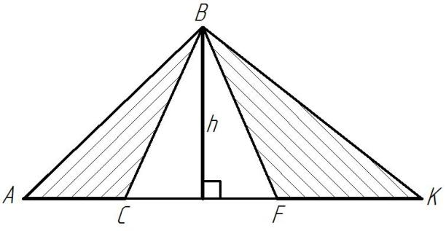
Теорема
Площади треугольников, имеющих равные высоты (общую высоту), относятся как стороны соответствующие этим высотам.

Slide 4
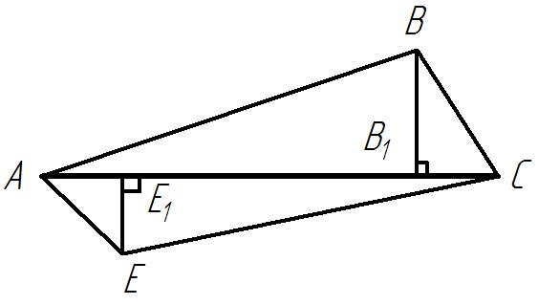
Теорема
Площади треугольников, имеющих равные стороны, относятся как соответствующие этим сторонам высоты.

Slide 5
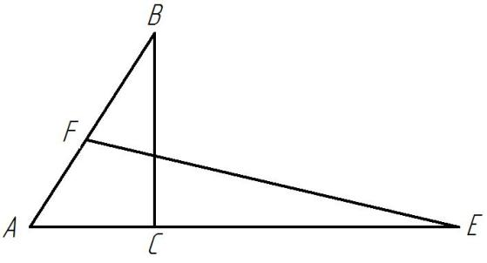
Теорема
Площади треугольников, имеющих равный угол (или общий угол), относятся как произведение сторон, содержащий этот угол.

Slide 6
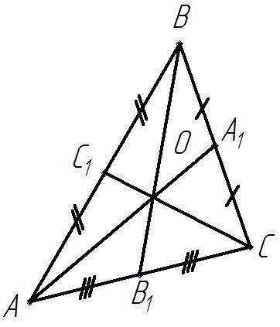
Свойство
Медиана делит треугольник на два равновеликих треугольника.
Три медианы треугольника делят его на шесть равновеликих треугольников.

Slide 7
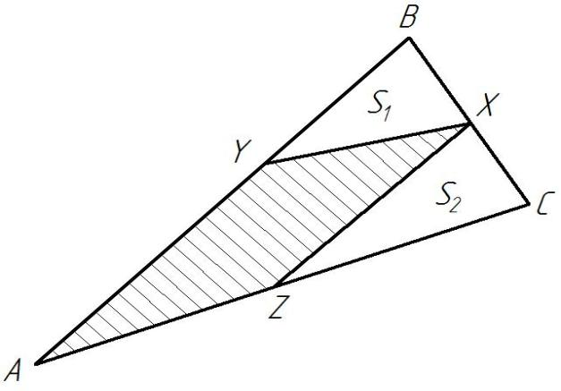
Свойство

Slide 8
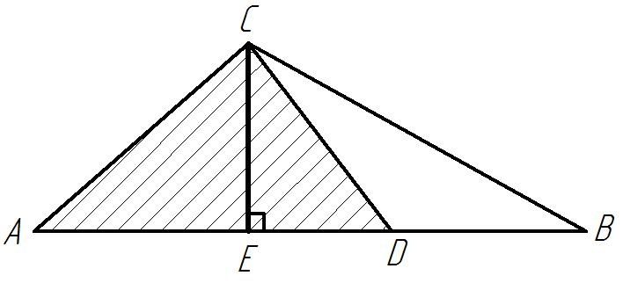
Задача
Дано:
Найти:
Найти:
Ответ:

Slide 9
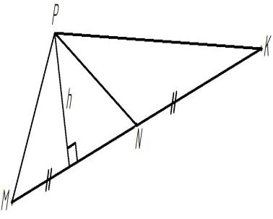
Задача
Дано:
Найти:
Ответ: 20.
Вывод:
Отношение площадей треугольников, имеющих общую высоту равно отношению сторон, к которым проведена высота.
Если же стороны, к которым проводится высота равны, то и площади треугольников также равны.
Во сколько раз отношение сторон треугольников, к которым проводится высота больше (меньше), во столько раз и площади больше (меньше).

Slide 10
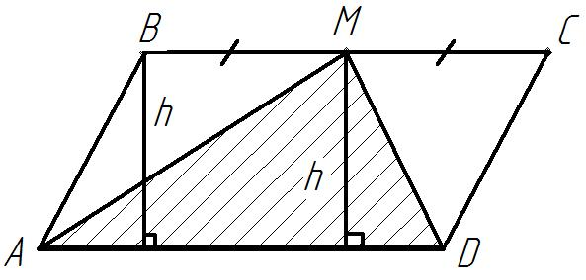
Задача
Дано:
параллелограмм,
параллелограмм
Найти:
Ответ: 8.
Вывод: В этом случае отношение площадей треугольника и параллелограмма равно отношению их высот. Высота параллелограмма есть высота треугольника. Но в нахождении площади треугольника присутствует коэффициент , а, значит, составляя и решая данную пропорцию, получаем 8.

Slide 11
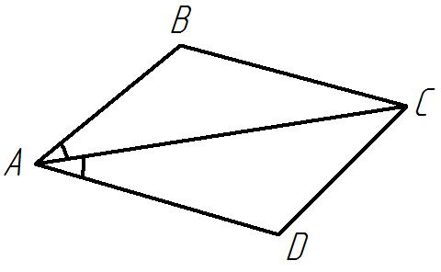
Задача
Дано:
Найти:
Ответ:

Slide 12
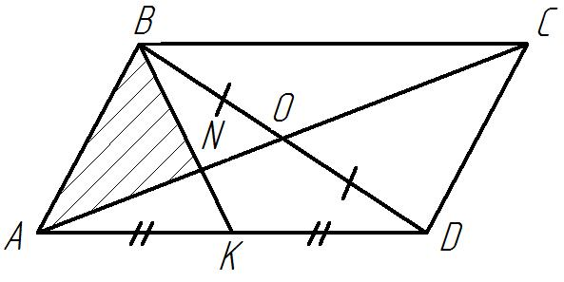
Задача
Дано:
- параллелограмм
- медиана
- медиана
- середина
Найти:
Ответ: 10.

Slide 13
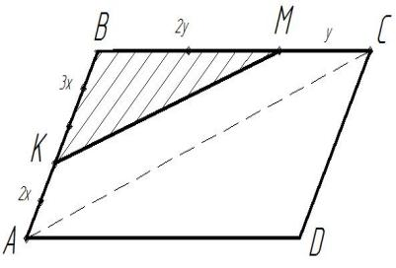
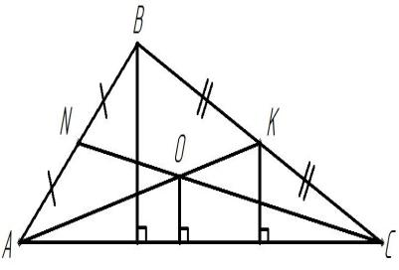
Задача
1 вариант
2 вариант
Дано:
Дано:
- параллелограмм
- медианы
Найти:
Найти:
Ответ:
Ответ:

Slide 14
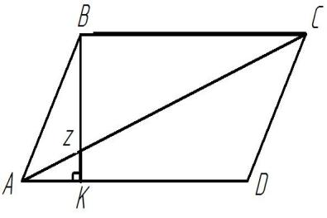
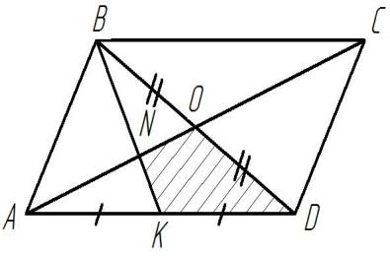
Задача
1 вариант
2 вариант
Дано:
Дано:
- параллелограмм
- параллелограмм
- медиана
- диагональ
Найти:
Ответ:
Ответ: 24.
Найти:

Slide 15
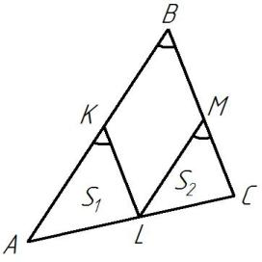
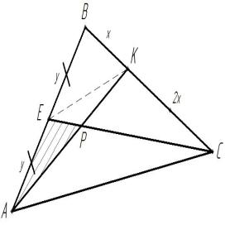
Домашнее задание
Задача 1. В треугольнике АВС со сторонами АВ = 18, АС = 12 вписан параллелограмм BKLM, причём точки K, L, M лежат на сторонах АВ, АС и ВС соответственно. Известно, что площадь параллелограмма составляет площади треугольника АВС. Найдите стороны параллелограмма.
Задача 2. В треугольнике АВС на прямой ВС выбрана точка К так, что ВК:КС = 1:2. Точка Е – середина стороны АВ. Прямая СЕ пересекает отрезок АК в точке Р. Найдите площадь треугольника АЕР, если площадь треугольника АВС равна 120.

Slide 16
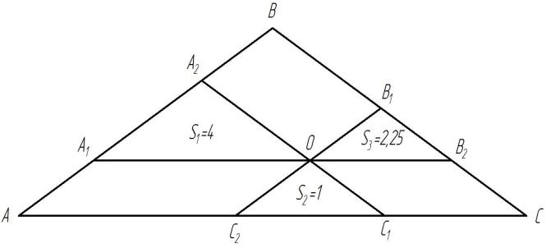
Дополнительные задачи
Задача 3*. Через точку О, лежащую в треугольнике АВС, проведены три прямые, параллельные всем сторонам треугольника. В результате треугольник разбился на 3 треугольника и 3 параллелограмма. Известно, что площади полученных треугольников равны соответственно 1; 2,25 и 4. Найдите сумму площадей полученных параллелограммов.

Slide 17
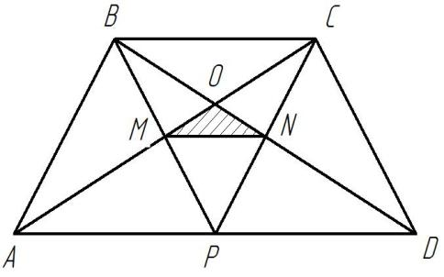
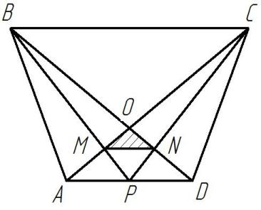
Задача 4*. Площадь трапеции ABCD равна 810. Диагонали пересекаются в точке О. Отрезки, соединяющие середину Р основания AD с вершинами В и С, пересекаются с диагоналями трапеции в точках М и N. Найдите площадь треугольника MON, если одно из оснований трапеции вдвое больше другого.
Первый случай
Второй случай

Slide 18
Спасибо за внимание!

